Slide 1


Zusammenarbeit
Solit Gruppe & Afm Hamburg

Slide 2

Das Unternehmen
Ihr Partner mit Substanz – die SOLIT Gruppe
SOLIT: SubstanzOptimiert. Liquide. Transparent.
Die verlässliche Größe im Edelmetallmarkt seit 2008
Investiertes Kapital mit 1,5 Mrd Euro / Lager Schweiz
Abwicklung Treuhänder –TRESTA
Kooperationspartner 4 Großbanken

Slide 3
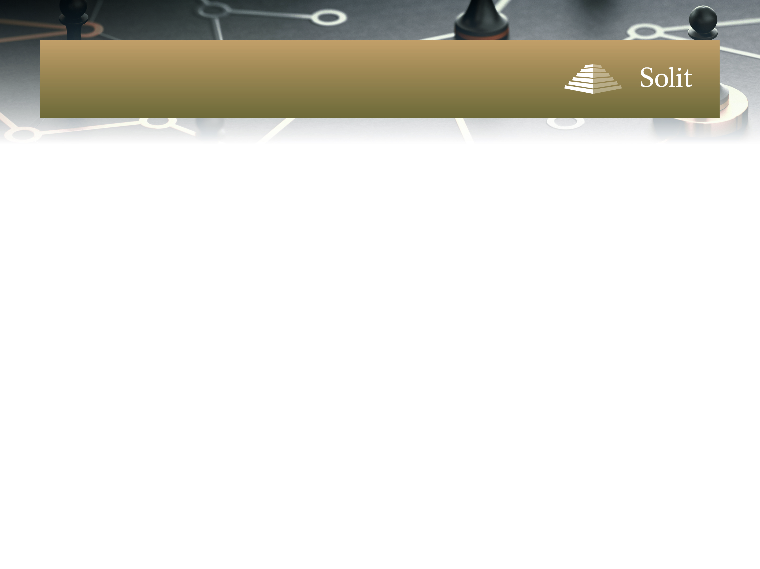
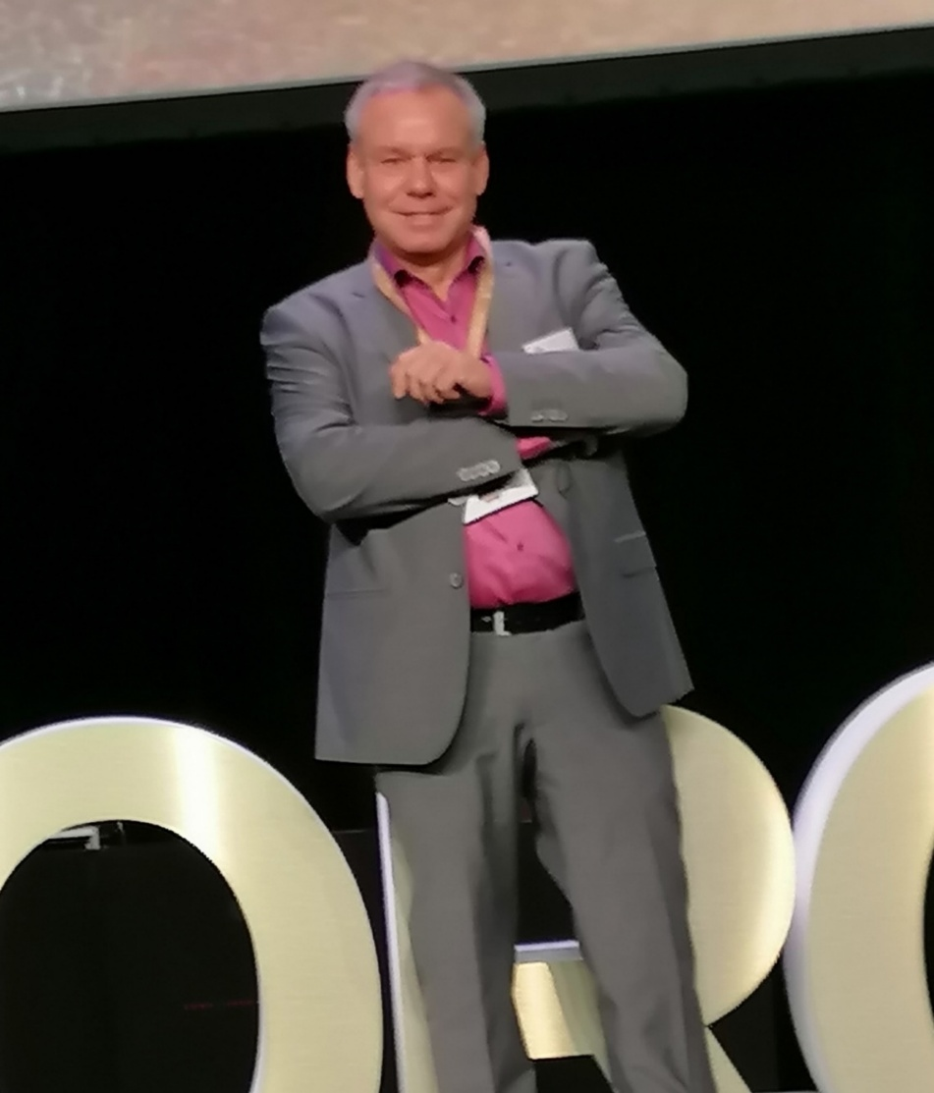
Frank Korfmann
Regionaldirektor
-SOLIT Gruppe-

Slide 4
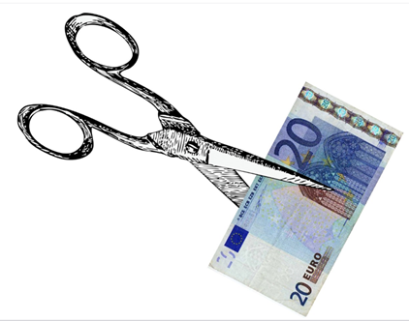
Die Zeit der Sachwerte beginnt

Slide 5
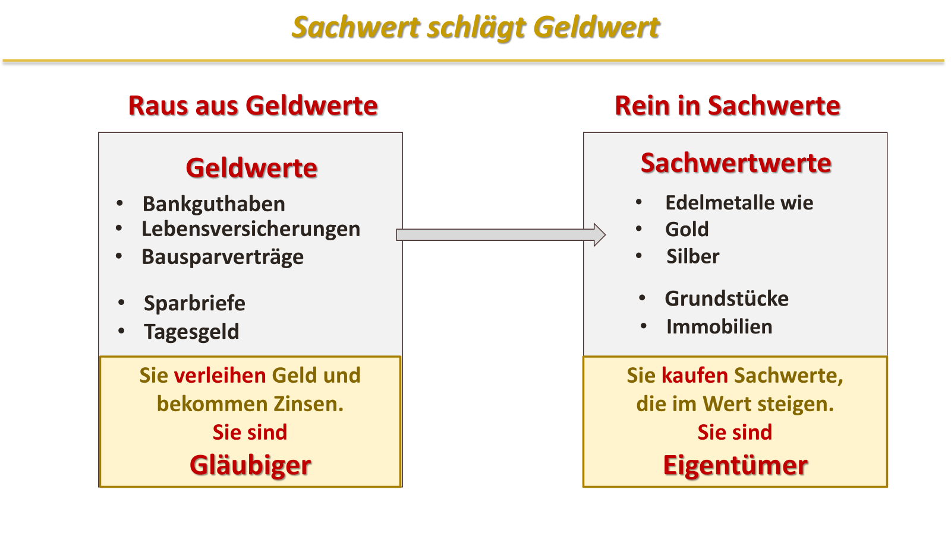

Slide 6
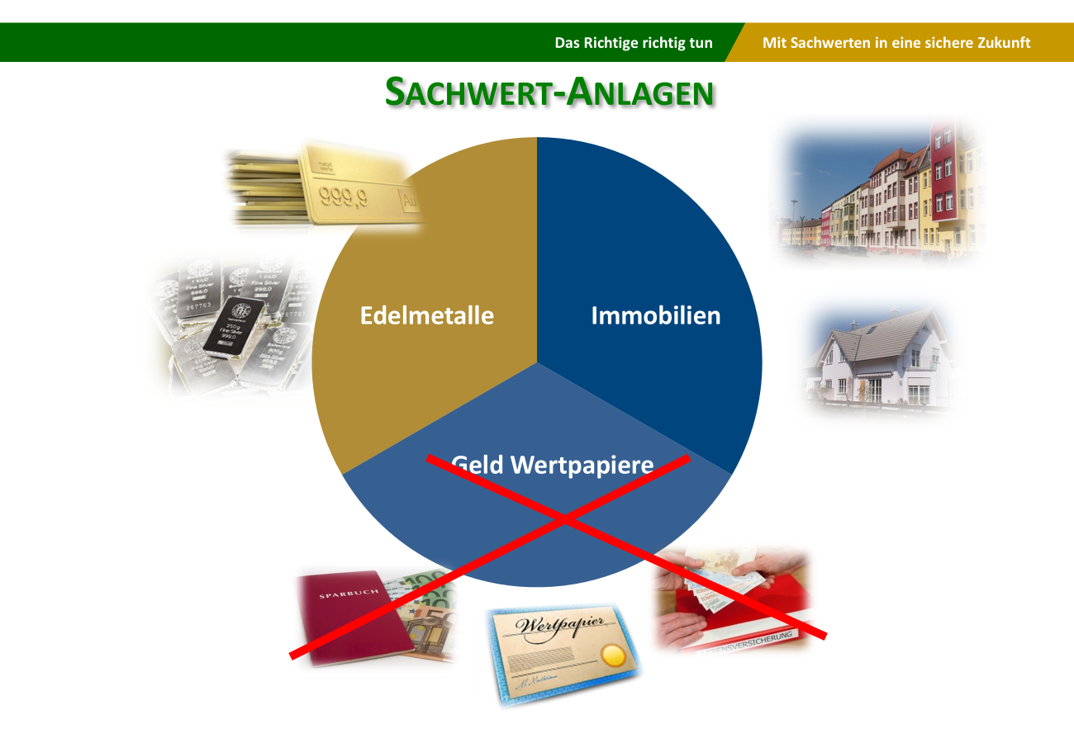

Slide 7
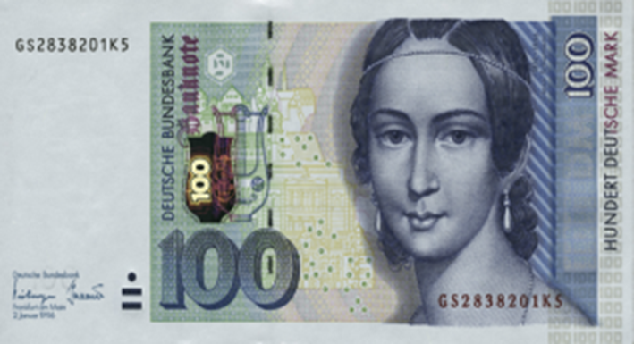
Das eigentliche Problem:
Papiergeld und seine Wertigkeit
in den letzten Jahrzehnten

Slide 8
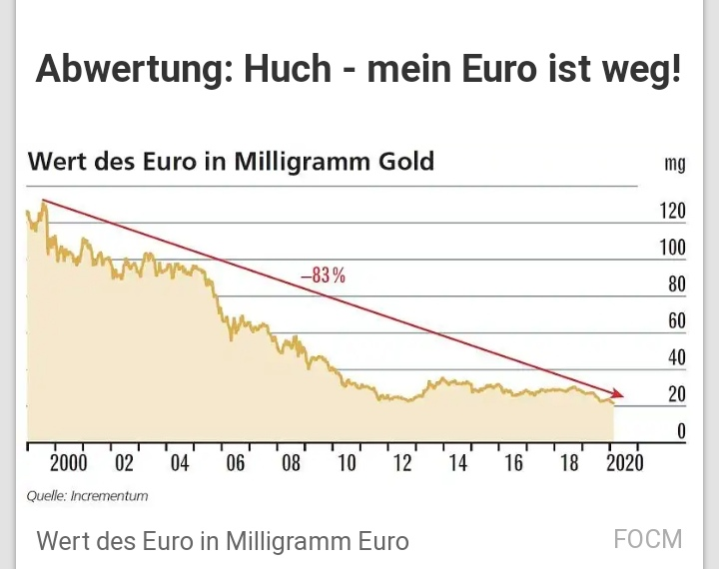

Slide 9
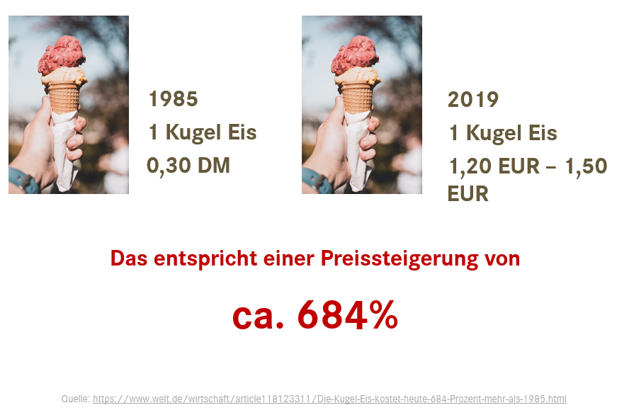
Kaufkraftverlust des Papiergeldes

Slide 10
Fazit: In Sachwerte zu investieren, ist heutzutage
bei der ausufernden Inflation oberstes Credo. Dabei
stellt eine gute Diversifizierung den Grundstein für
eine erfolgreiche Vermögensanlage dar und gibt die
Sicherheit, zumindest die Kaufkraft langfristig zu
erhalten. Bei Inflationsraten von 7 bis 8 Prozent die
Inflation zu schlagen ist für sich genommen schon eine schwer
zu erreichende Mammutaufgabe.

Slide 11

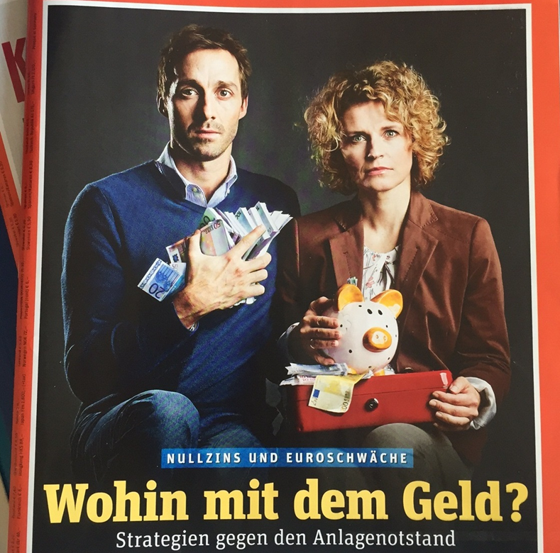
Was machen Anleger nun, die Kapital
anlegen möchten?

Slide 12

Lösung
Sie sind die Lösung
für Ihre Kunden

Slide 13
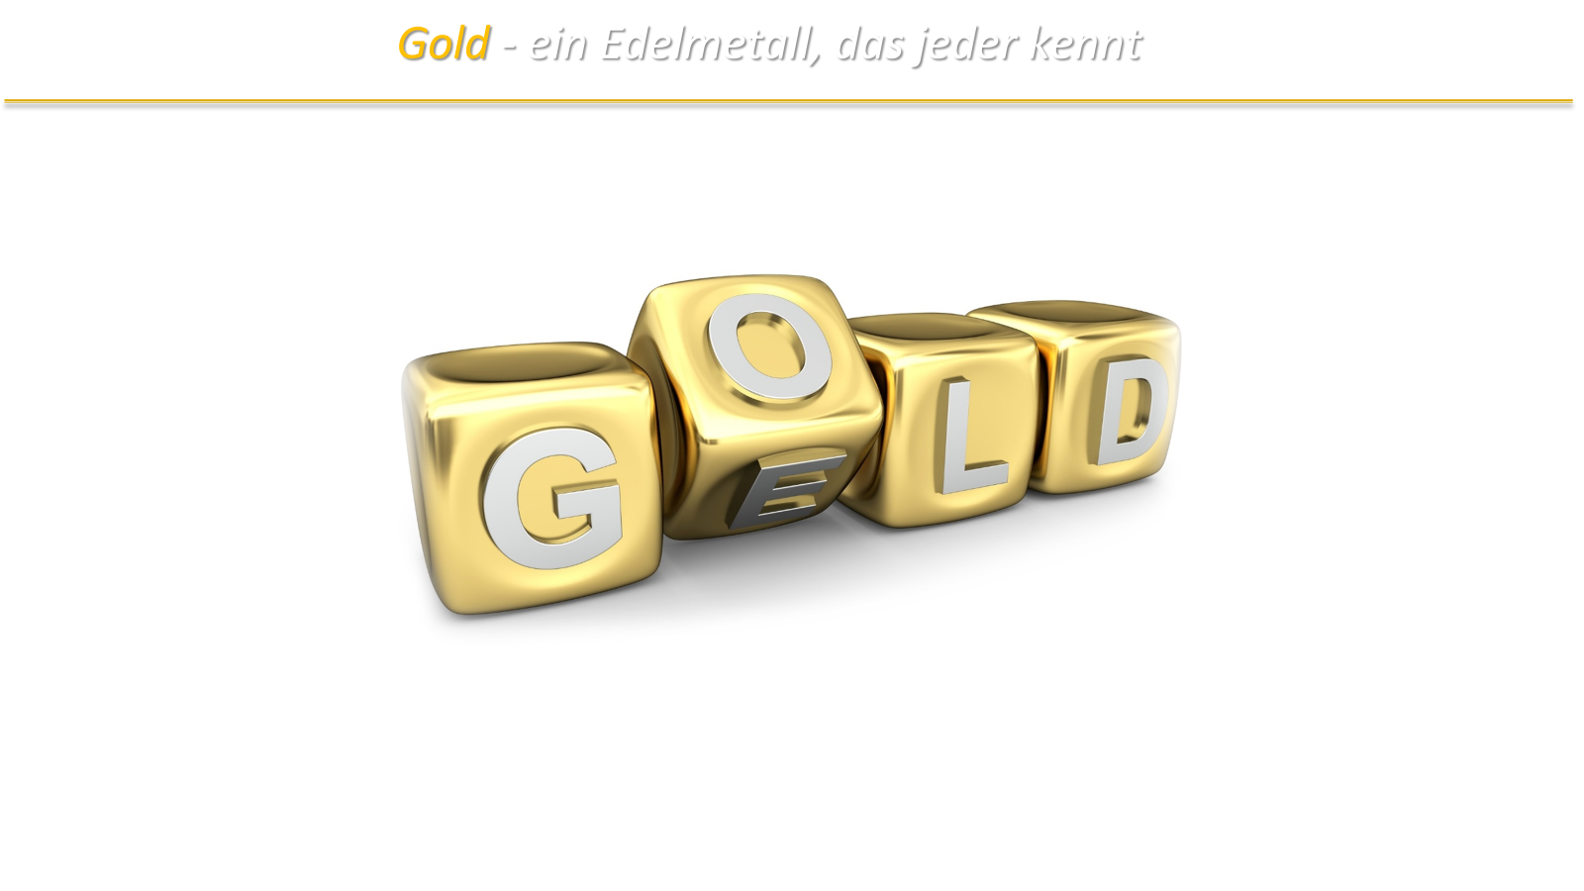

Slide 14
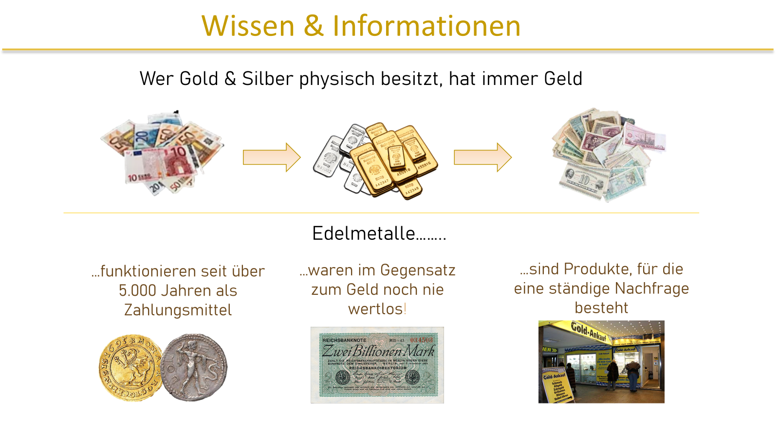

Slide 15
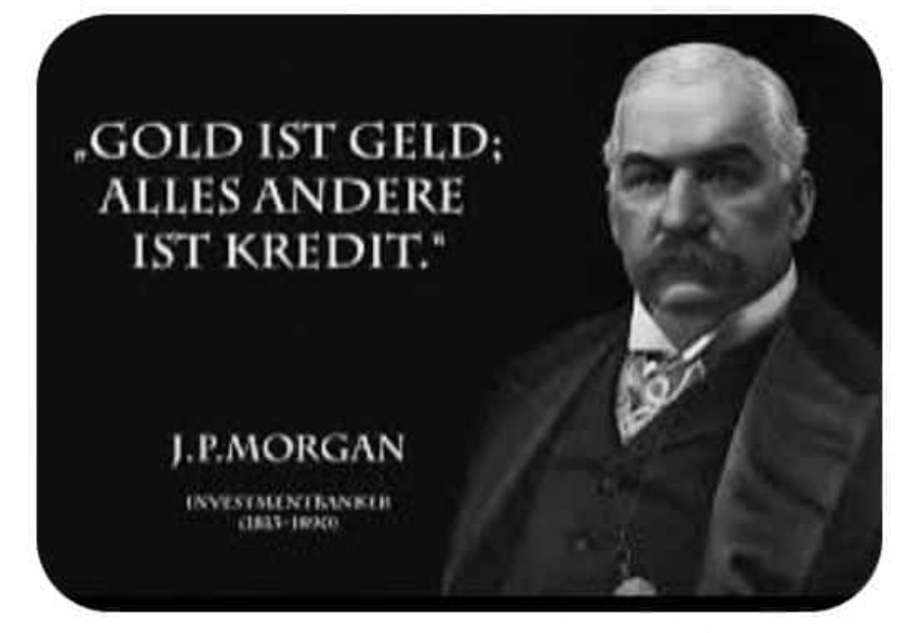

Slide 16
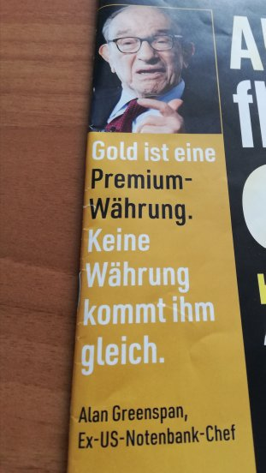

Slide 17
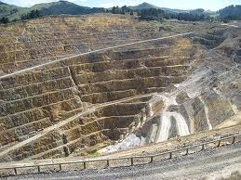
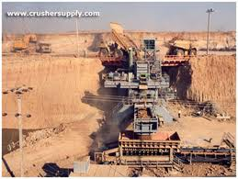
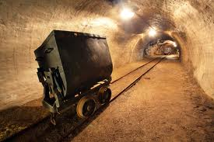

Gold ist ein begrenzter Rohstoff
Gold ist ein begrenzter Rohstoff
Die Goldweltproduktion beträgt zur Zeit
ca. 2.600 Tonnen
Bedarf derzeit ca. 4.700 Tonnen
Abbau erfolgt in immer größeren Tiefen,
aktuell bis zu 3.000 m bei 50°C
steigende Produktionskosten
steigende Förderschwierigkeit

Slide 18
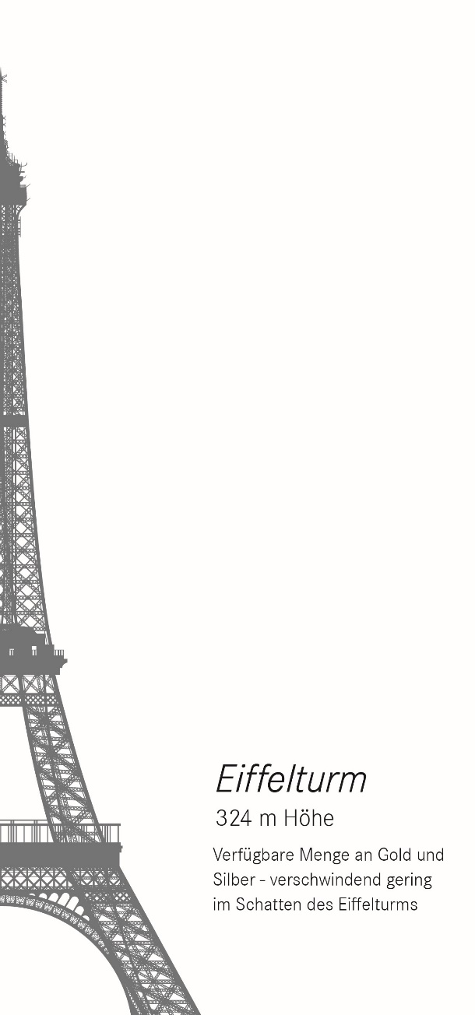
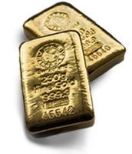
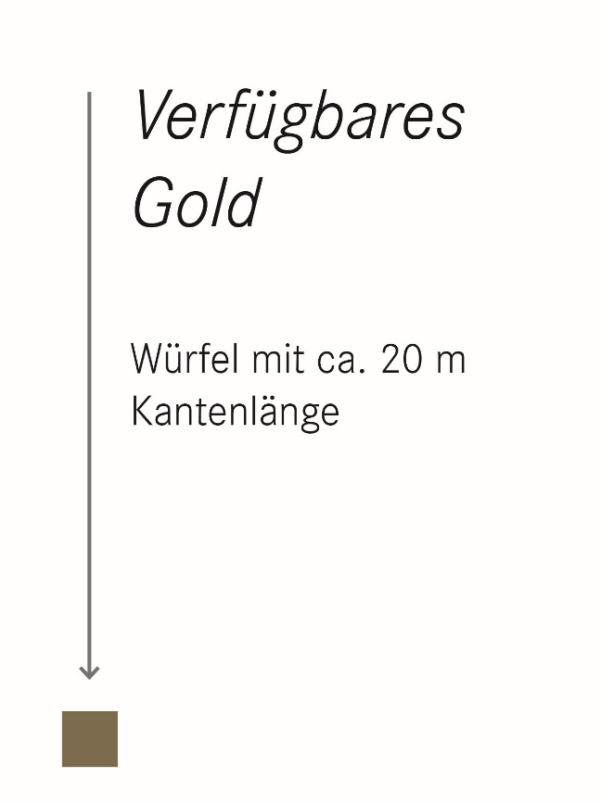
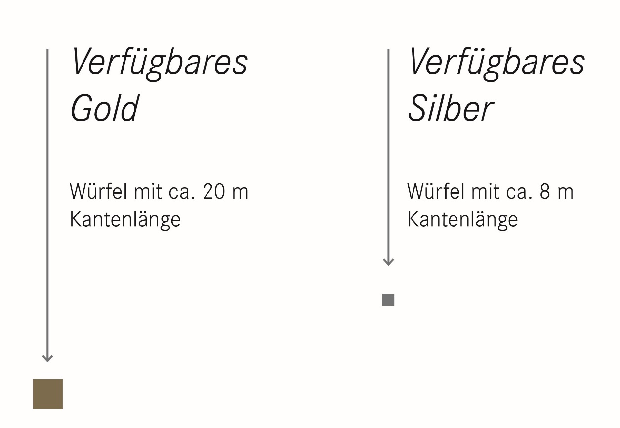
Verfügbarkeit
Edelmetalle sind natürlich knapp und sichern
seit 5.000 Jahren Vermögen
18

Slide 19
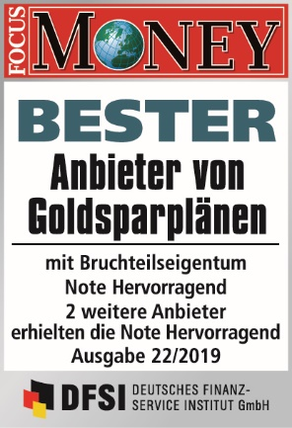


Warum mit der Solit Gruppe ?
SOLIT Alleinstellungsmerkmale

Slide 20
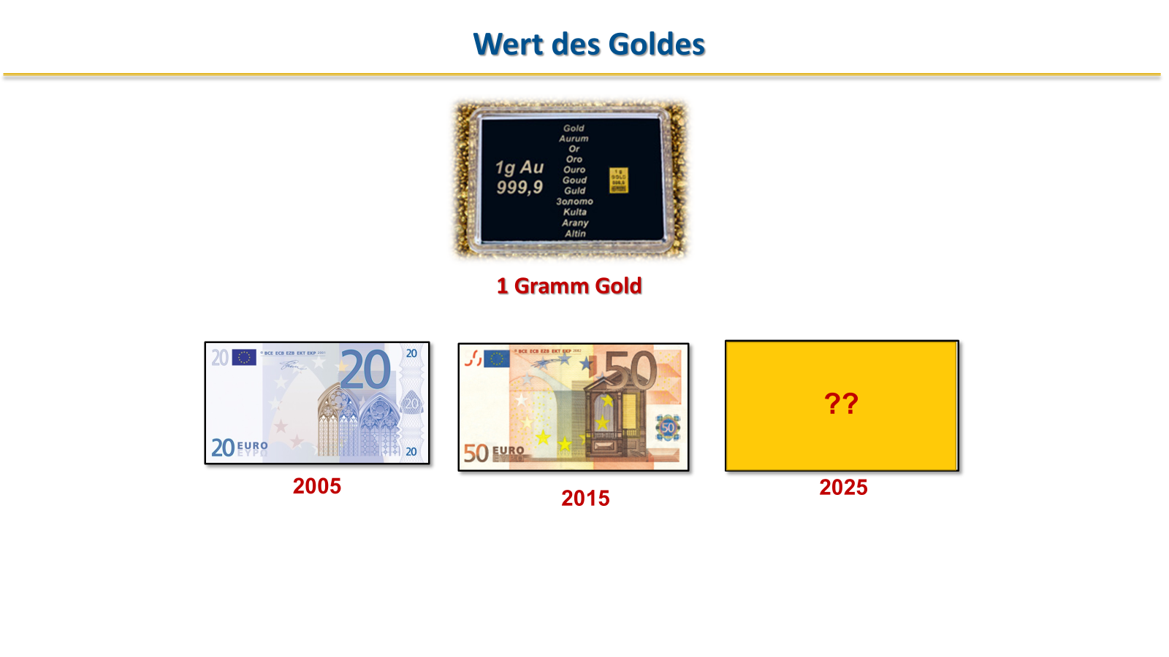

Slide 21
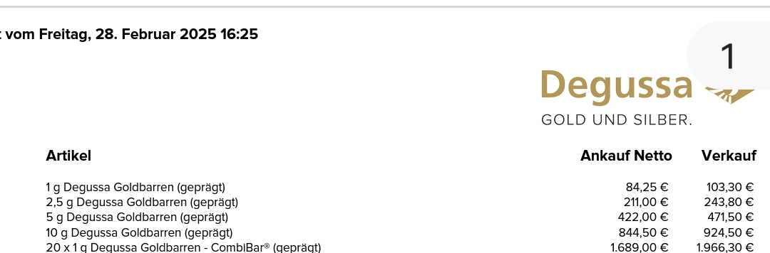

Slide 22
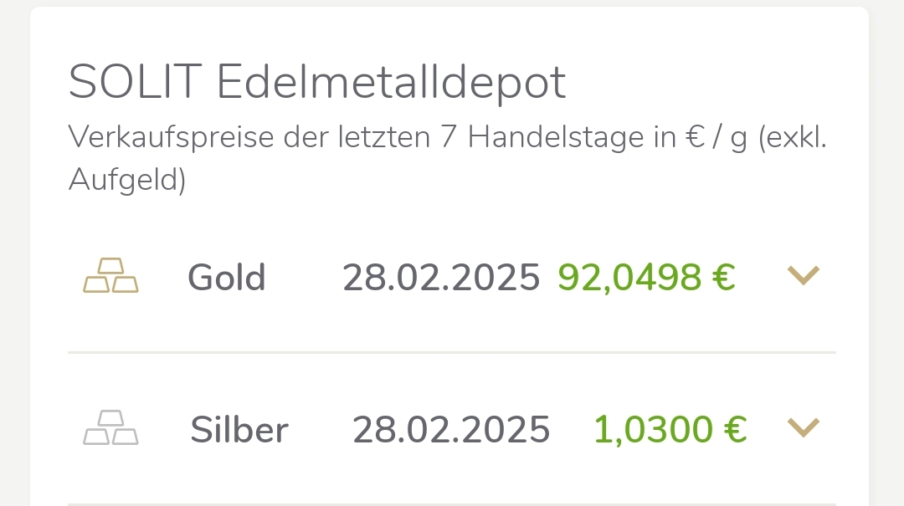

Slide 23
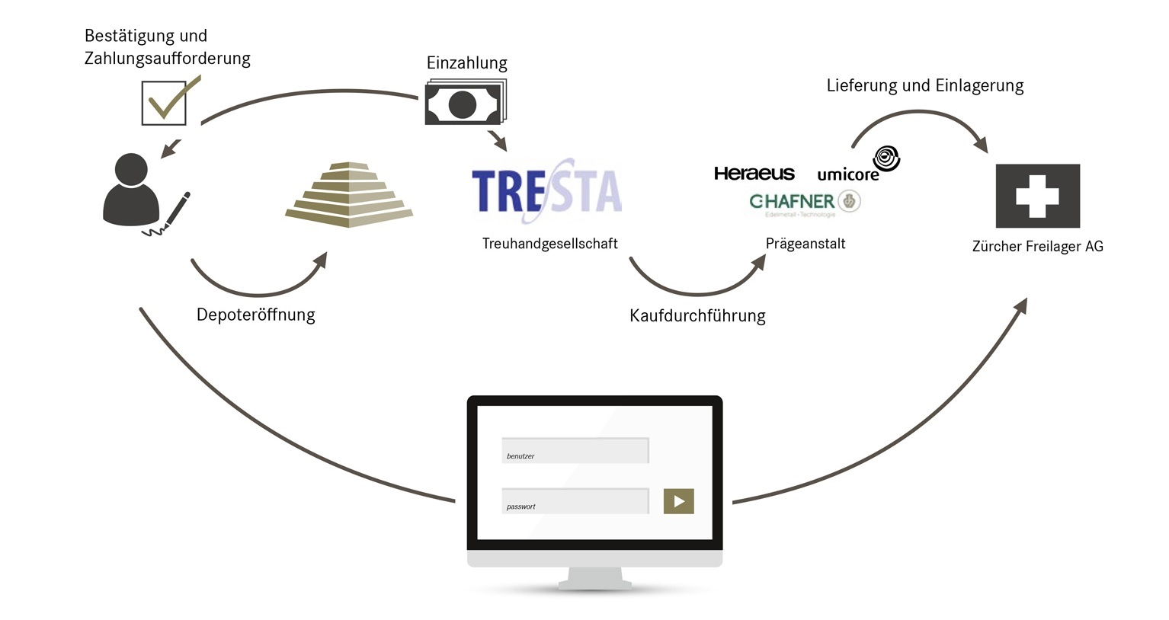
Sichere Abwicklung / Verwaltung über Treuhandgesellschaft

Slide 24
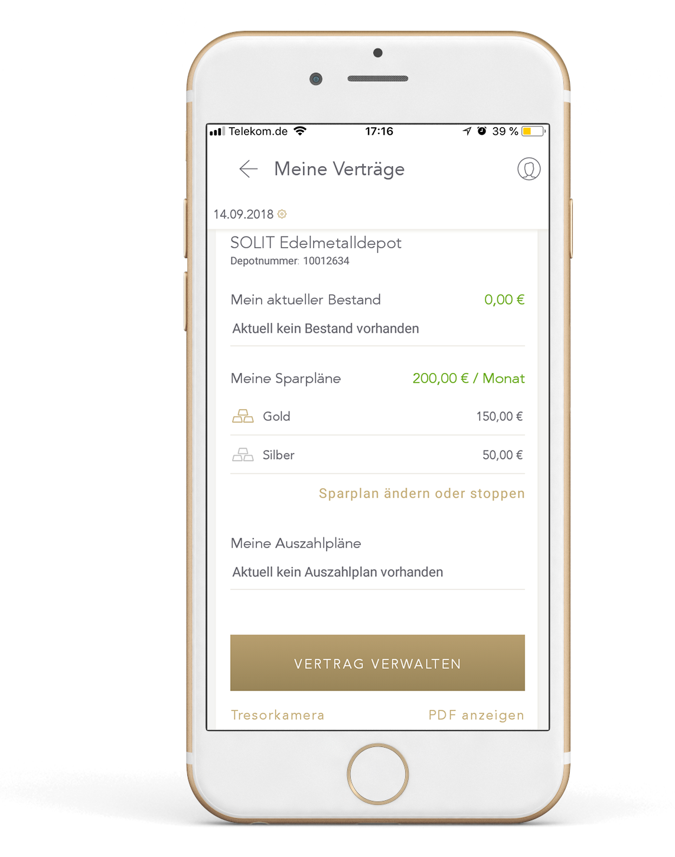
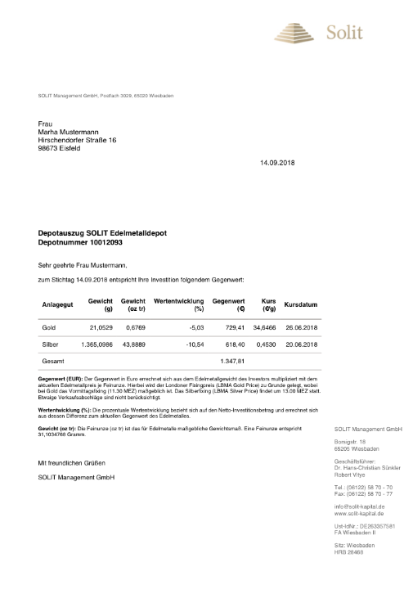
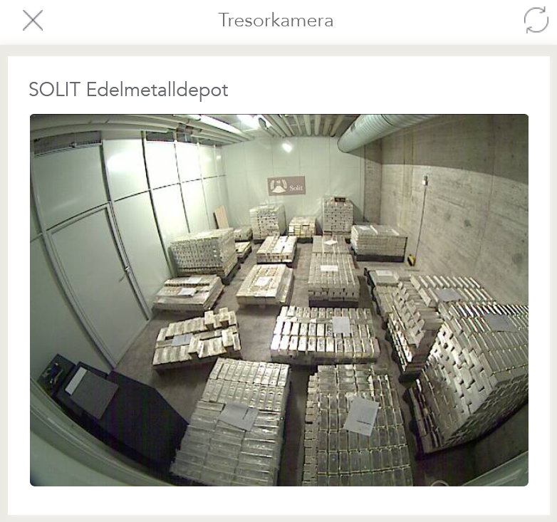
Absolute Transparenz
Die Tresorkamera:
Ihre Depotauszüge:

Slide 25
Vorteile für Kunden :
1. Sparpläne ab 25€ monatlich (direkter Kauf – keine Geldansparung)
2. Kauf zu Großhandelspreisen (1kg-Preis Gold / 5kg-Preis Silber).
3. Sichere Verwahrung im Schweizer Zollfreilager
Bewusst außerhalb der EU / Deutschland gelagert
4. Silberkauf ist MwSt – frei!
Sichere Abwicklung und Verwaltung durch Treuhandgesellschaft
Kunde ist immer Eigentümer ! ! ! Aussonderung § 47 Inso
Jederzeit flexibler Verkauf, Auslieferung oder persönliche Abholung möglich

Slide 26
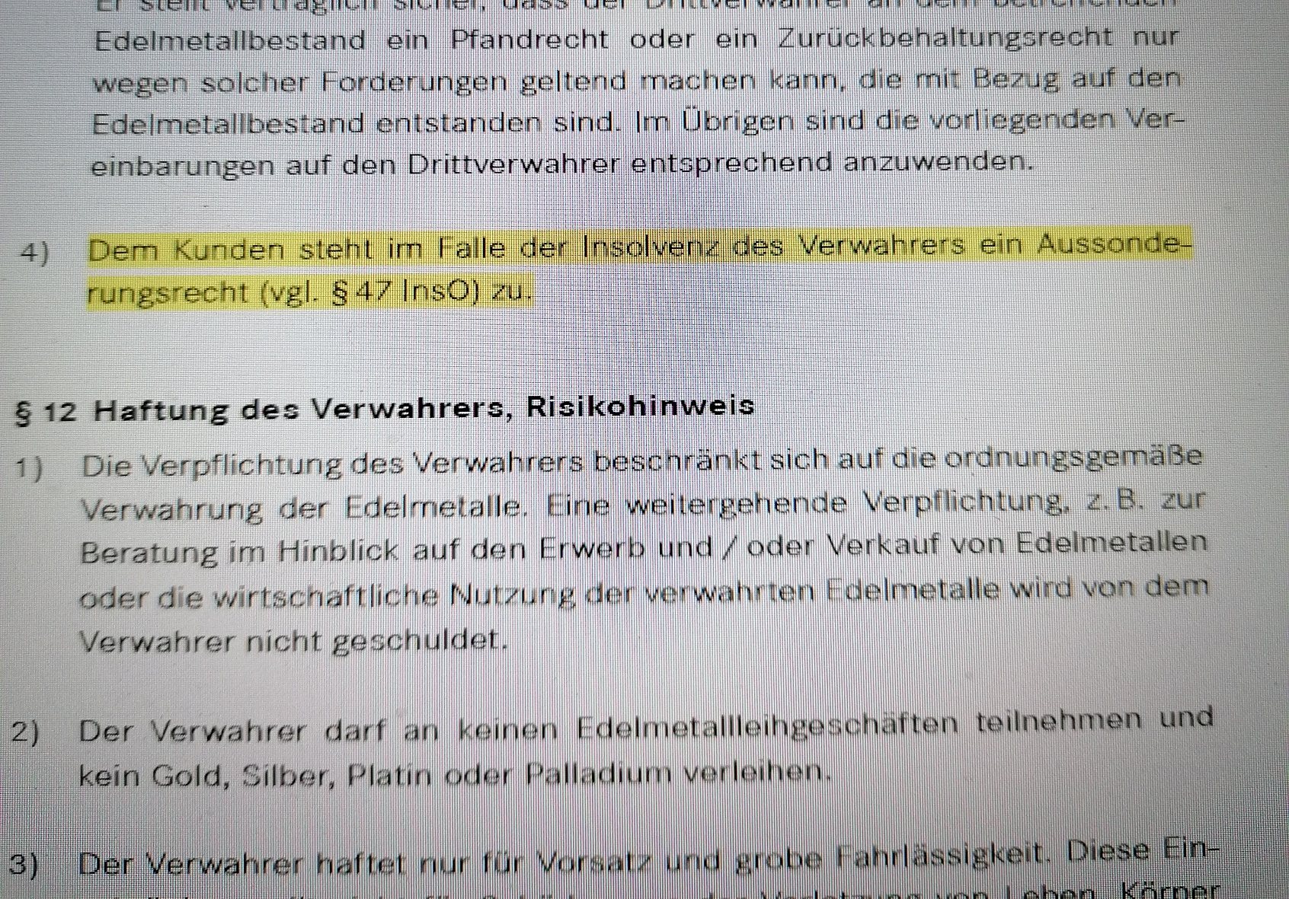

Slide 27

Vorteile für Vermittler/ Berater
GOLD ist KEIN Finanzprodukt ! ! !

Slide 28
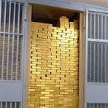
Was Glauben Sie, wieviel Gold hat Deutschland als Währungsreserve ?

Slide 29
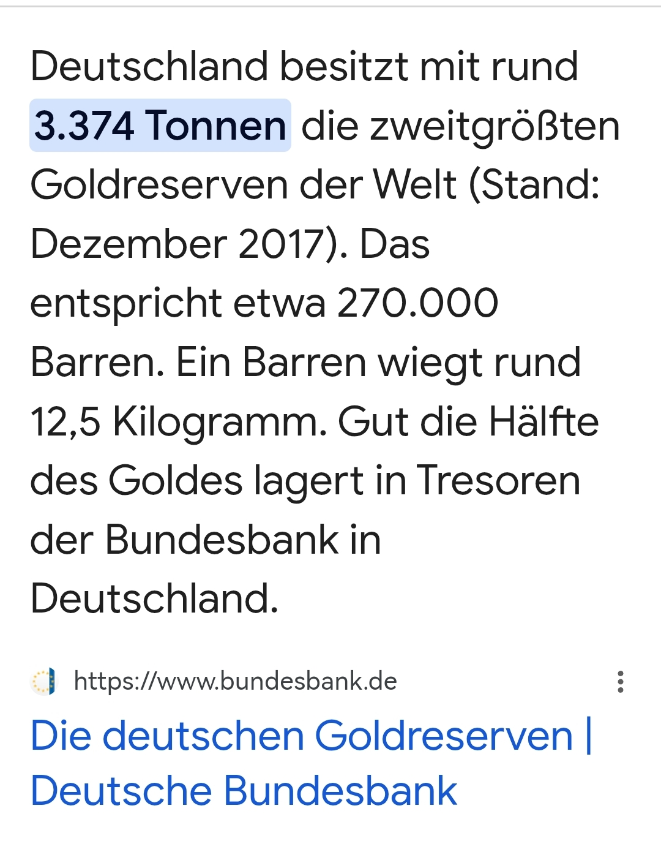

Slide 30
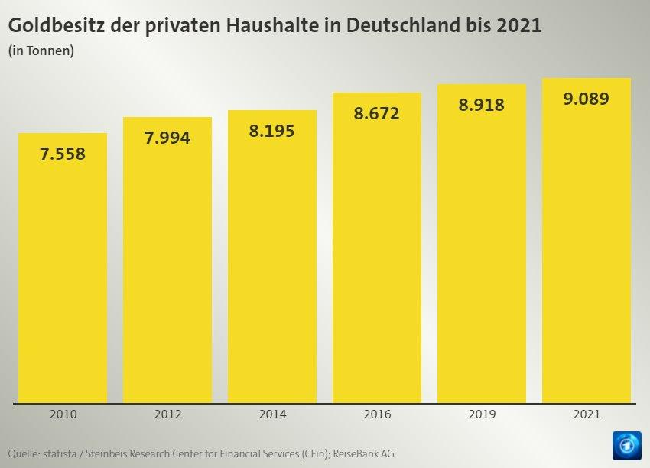

Slide 31
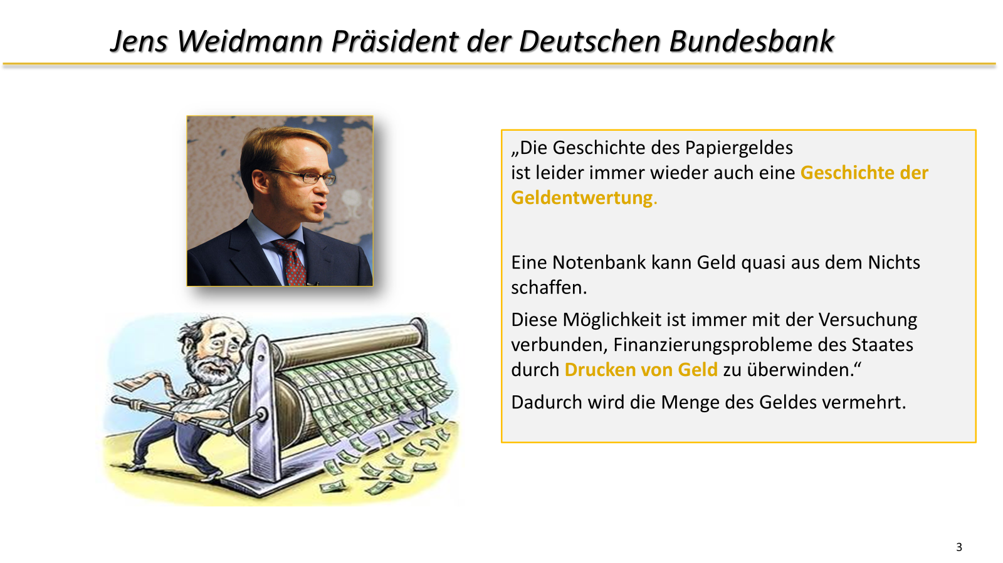

Slide 32
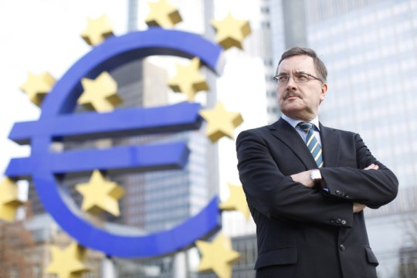
Fazit
Zitat
„Unser Geldsystem ist pure Fiktion und ich empfehle den Bürgern, einen Teil ihrer fiktionalen Ersparnisse zu schützen und in Gold und Silber anzulegen.“
Prof. Dr. Jürgen Stark
Ehem. EZB-Chefvolkswirt, ehem. BuBa-Präsident
Quelle: WiWo
Foto: Tim Wegner, EZB

Slide 33
Ihre Chance
Manchmal öffnen sich wirtschaftliche zeitfenster , die sie nutzen sollten
Und absolute Alleinstellungs Merkmale ! ! !
Vielen Dank

